Slide 1
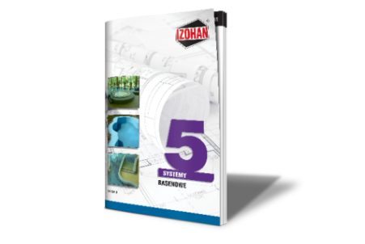
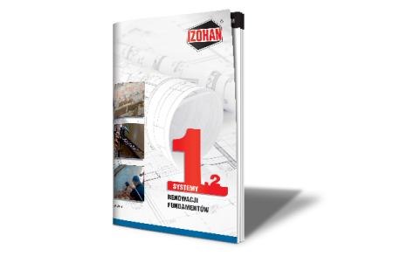
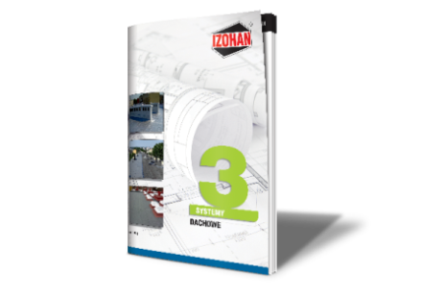
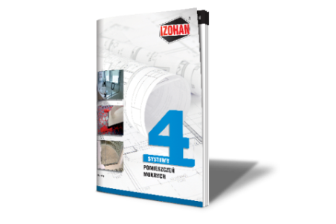
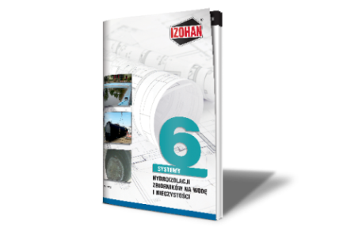
Świat idzie do przodu.
Naszą ambicją jest go wyprzedzać.
Profesjonalne Systemy Hydroizolacji

Slide 2
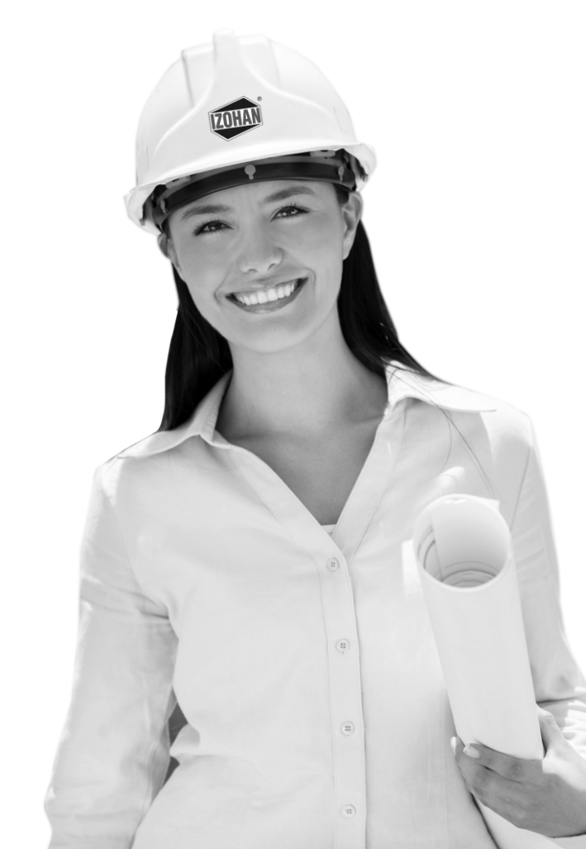
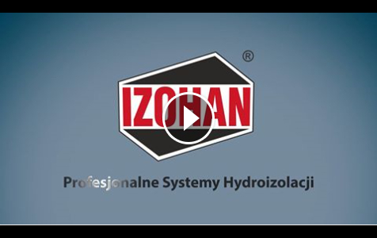
FILM O NASZEJ FIRMIE
IZOHAN sp. z o.o.
ul. Łużycka 2,
81-963 Gdynia
www.izohan.pl
info@izohan.pl
Tel./fax. 58 781 45 85

Slide 3
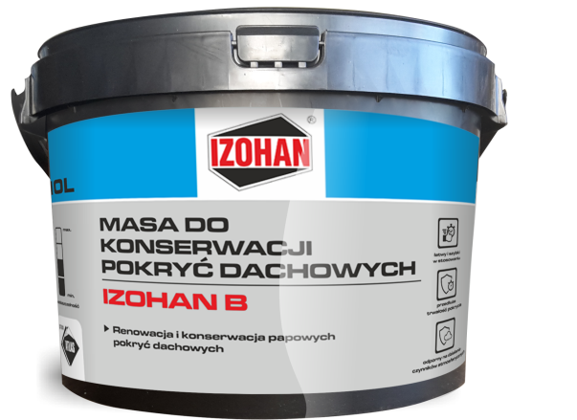
IZOHAN B
IZOHAN sp. z o.o.
ul. Łużycka 2,
81-963 Gdynia
www.izohan.pl
info@izohan.pl
Tel./fax. 58 781 45 85

Slide 4
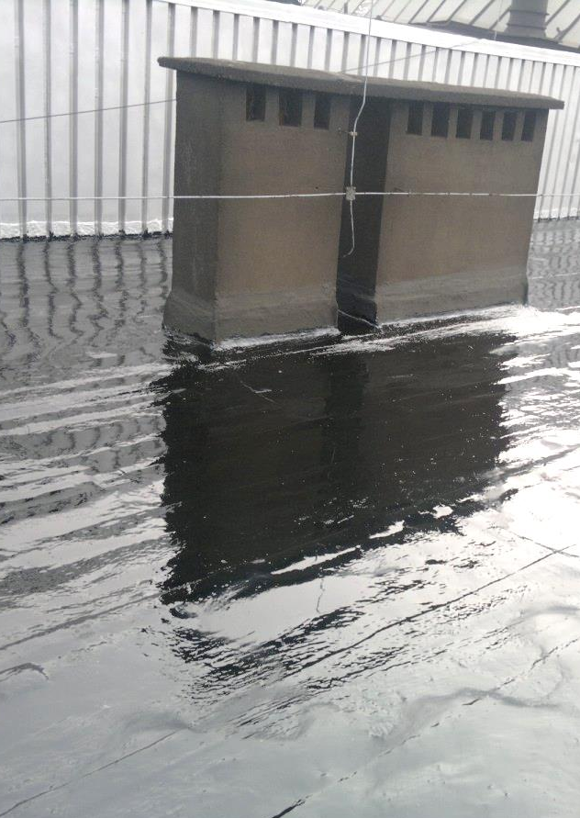
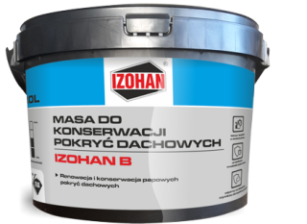
IZOHAN B RENOWACJA I KONSERWACJA
POKRYCIA DACHOWEGO
W SYSTEMIE
ROZPUSZCZALNIKOWYM
► Służy do renowacji i konserwacji pokryć dachowych.
IZOHAN B
masa asfaltowo-żywiczna
Zużycie:
ok. 0,5 l/m²/warstwę
Opakowania:
10 l, 20 l
IZOHAN sp. z o.o.
ul. Łużycka 2,
81-963 Gdynia
www.izohan.pl
info@izohan.pl
Tel./fax. 58 781 45 85

Slide 5
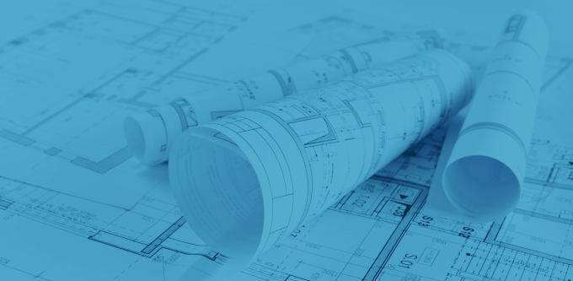
IZOHAN B
WŁAŚCIWOŚCI
daje się nakładać pędzlem lub szczotką dekarską
regeneruje i konserwuje
papy dachowe
wodochronny
łatwy i szybki
w stosowaniu
tworzy izolację
posiada doskonałe właściwości penetracji
odporną na działanie czynników atmosferycznych
gotowy do użycia
w głąb izolowanych powierzchni
IZOHAN sp. z o.o.
ul. Łużycka 2,
81-963 Gdynia
www.izohan.pl
info@izohan.pl
Tel./fax. 58 781 45 85

Slide 6
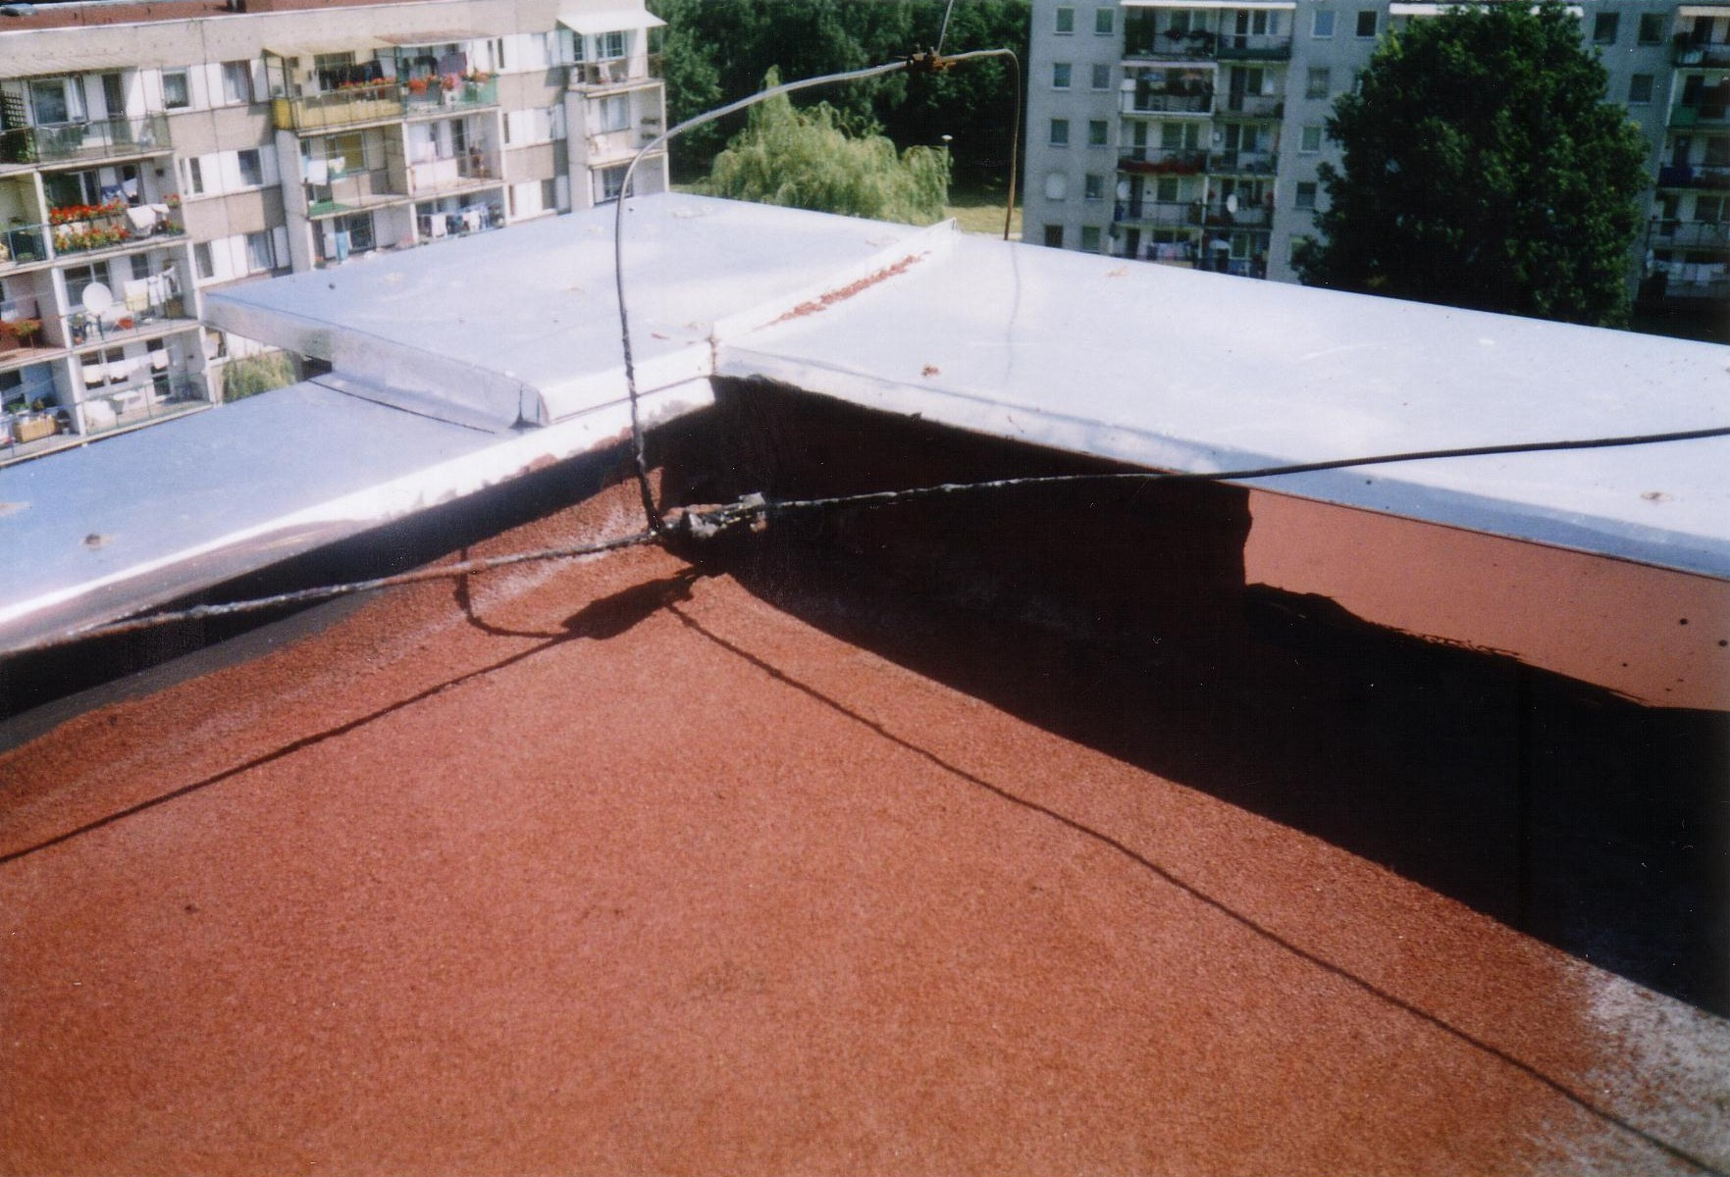
IZOHAN B RENOWACJA
I KONSERWACJA
POKRYCIA
DACHOWEGO
ZASTOSOWANIE:
ODTWARZANIE POSYPKI PAPOWEJ
IZOHAN sp. z o.o.
ul. Łużycka 2,
81-963 Gdynia
www.izohan.pl
info@izohan.pl
Tel./fax. 58 781 45 85

Slide 7
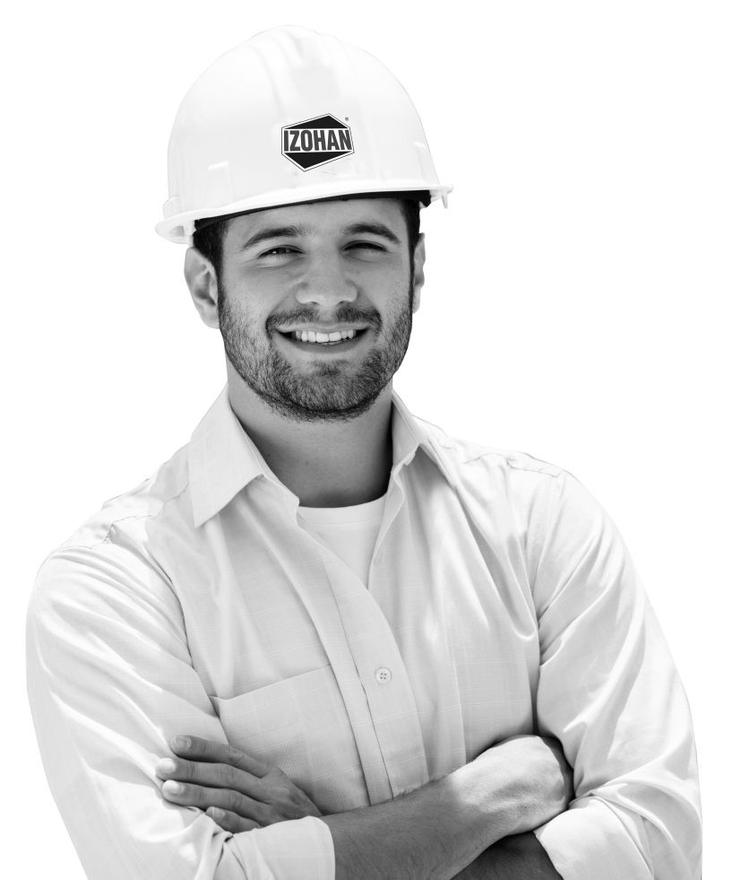
IZOHAN B PARAMETRY TECHNICZNE
► ZUŻYCIE: ok. 0,4–0,6 l/m² na warstwę
► CZAS WYSYCHANIA: ok. 24 godziny
► SPŁYWNOŚĆ W TEMPERATURZE (60±2)°C
PRZY KĄCIE NACHYLENIA 45° W CZASIE 5 H:
brak spływu
► TEMPERATURA ZAPŁONU
WG PENSKY’EGO-MARTENSA:
od 31°C do 40°C
► ZGODNOŚĆ Z NORMĄ:
PN-B-24620:1998/Az 1:2004
► ATEST HIGIENICZNY PZH:
Nr 308/322/314/2017
IZOHAN sp. z o.o.
ul. Łużycka 2,
81-963 Gdynia
www.izohan.pl
info@izohan.pl
Tel./fax. 58 781 45 85

Slide 8
Zapraszamy do współpracy.
IZOHAN sp. z o.o.
ul. Łużycka 2,
81-963 Gdynia
www.izohan.pl
info@izohan.pl
Tel./fax. 58 781 45 85

